Slide 1
INFORME DE GESTIÓN 2020 Localidad de La Candelaria
Instituto de Desarrollo Urbano - IDU

Slide 2
1
Extensión y estado de la malla vial de la localidad de La Candelaria
2
Estado por tipo de malla vial de la localidad de La Candelaria
3
Contrato(s) de estudios y diseños
4
Contrato(s) de mantenimiento
5
Canales de atención y política antisoborno

Slide 3
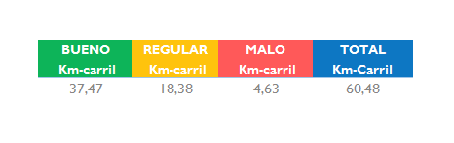
Extensión y estado de la malla vial - Localidad de La Candelaria
1
EXTENSIÓN TOTAL (KM-CARRIL)
EXTENSIÓN CON ESTADO O DIAGNÓSTICO (KM-CARRIL)
https://www.idu.gov.co/page/siipviales/innovacion/portafolio

Slide 4
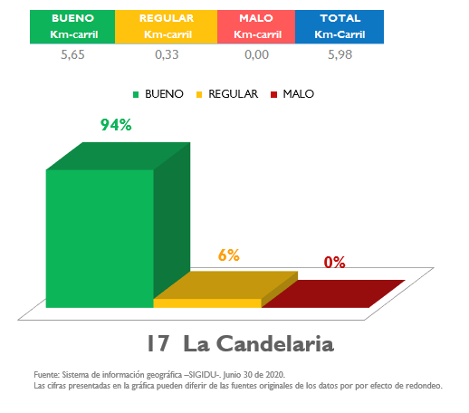
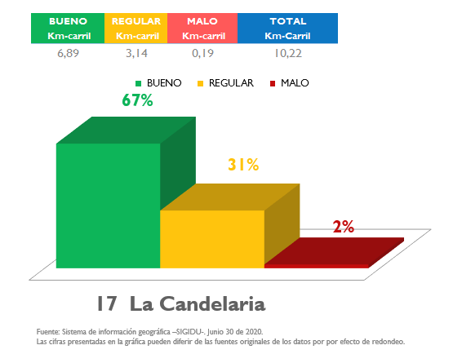
Estado por tipo de malla vial - Localidad La Candelaria
2
TRONCAL
ARTERIAL

Slide 5
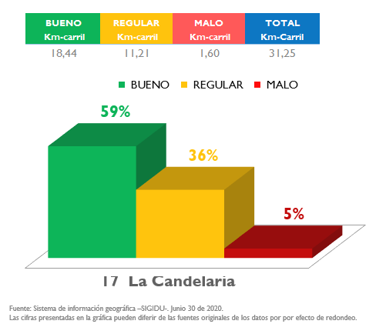

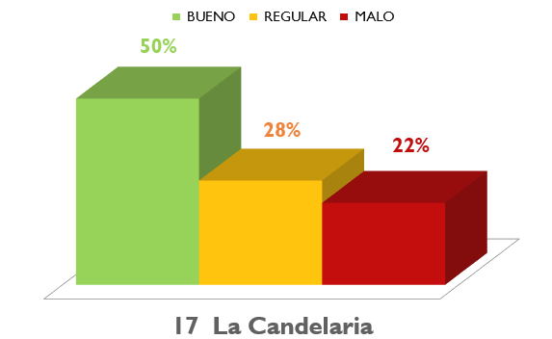
Estado por tipo de malla vial - Localidad La Candelaria
2
INTERMEDIA
LOCAL

Slide 6
Contrato(s) de estudios y diseños
3
Contrato IDU-1562-2017 - Estudios y diseños y construcción de la red peatonal Sabana, grupo 2. Barrios Ricaurte y Centro Administrativo en la ciudad de Bogotá, D.C. La etapa E&D finalizó el 17 de marzo de 2020.
Tramo: Calle 10 Entre Carrera 8 y Carrera 9 Vista Occidente Oriente.
Estado Actual
Proyección
Contratista: Consorcio SC La Sabana (37% Sacyr Chile Sucursal Colombia + 63% Cavosa Obras y Proyectos S.A. Sucursal Colombia)

Slide 7
Contrato Inter Administrativo 0074-2020
4
Contrato(s) de mantenimiento
OBJETO: Ejecutar las actividades de limpieza de las estructuras hidráulicas (Vallados y Canaletas) que hacen parte del drenaje de las vías y la limpieza del espacio público asociado al Eje Ambiental (piletas), en la ciudad de Bogotá.
Contratista: Aguas de Bogotá S.A. ESP
Supervisión: Directa por parte del IDU.
Fecha de Inicio: 17 de marzo de 2020
Fecha de finalización: 16 de septiembre de 2021.
Plazo: 18 meses
Recursos invertidos en el 2020: $ 371.380.380.

Slide 8
5
Canales de atención y política antisoborno
Canal Telefónico
- PBX: 3387555-7412214 Cel.:(+57 1) 3505606983; (+57 1)
3505606903; (+57 1) 3505512622; (+57 1) 3505606890
- Línea 01 8000910312
- Línea 195 – Guía de trámites y Servicios
Canal Virtual
* Chat IDU
* Formulario Web
* Bogotá Te Escucha (Sistema Distrital para la Gestión de Peticiones Ciudadanas)
* atnciudadano@idu.gov.co
Canales presencial y escrito
- Sede Principal: Calle 22 No. 6-27 ventanillas 21 y 22 de lunes a
viernes de 7:00 a.m. a 4:30 p.m. en jornada continua.
- Gestión territorial
- Puntos IDU
- Reuniones con comunidad

Slide 9
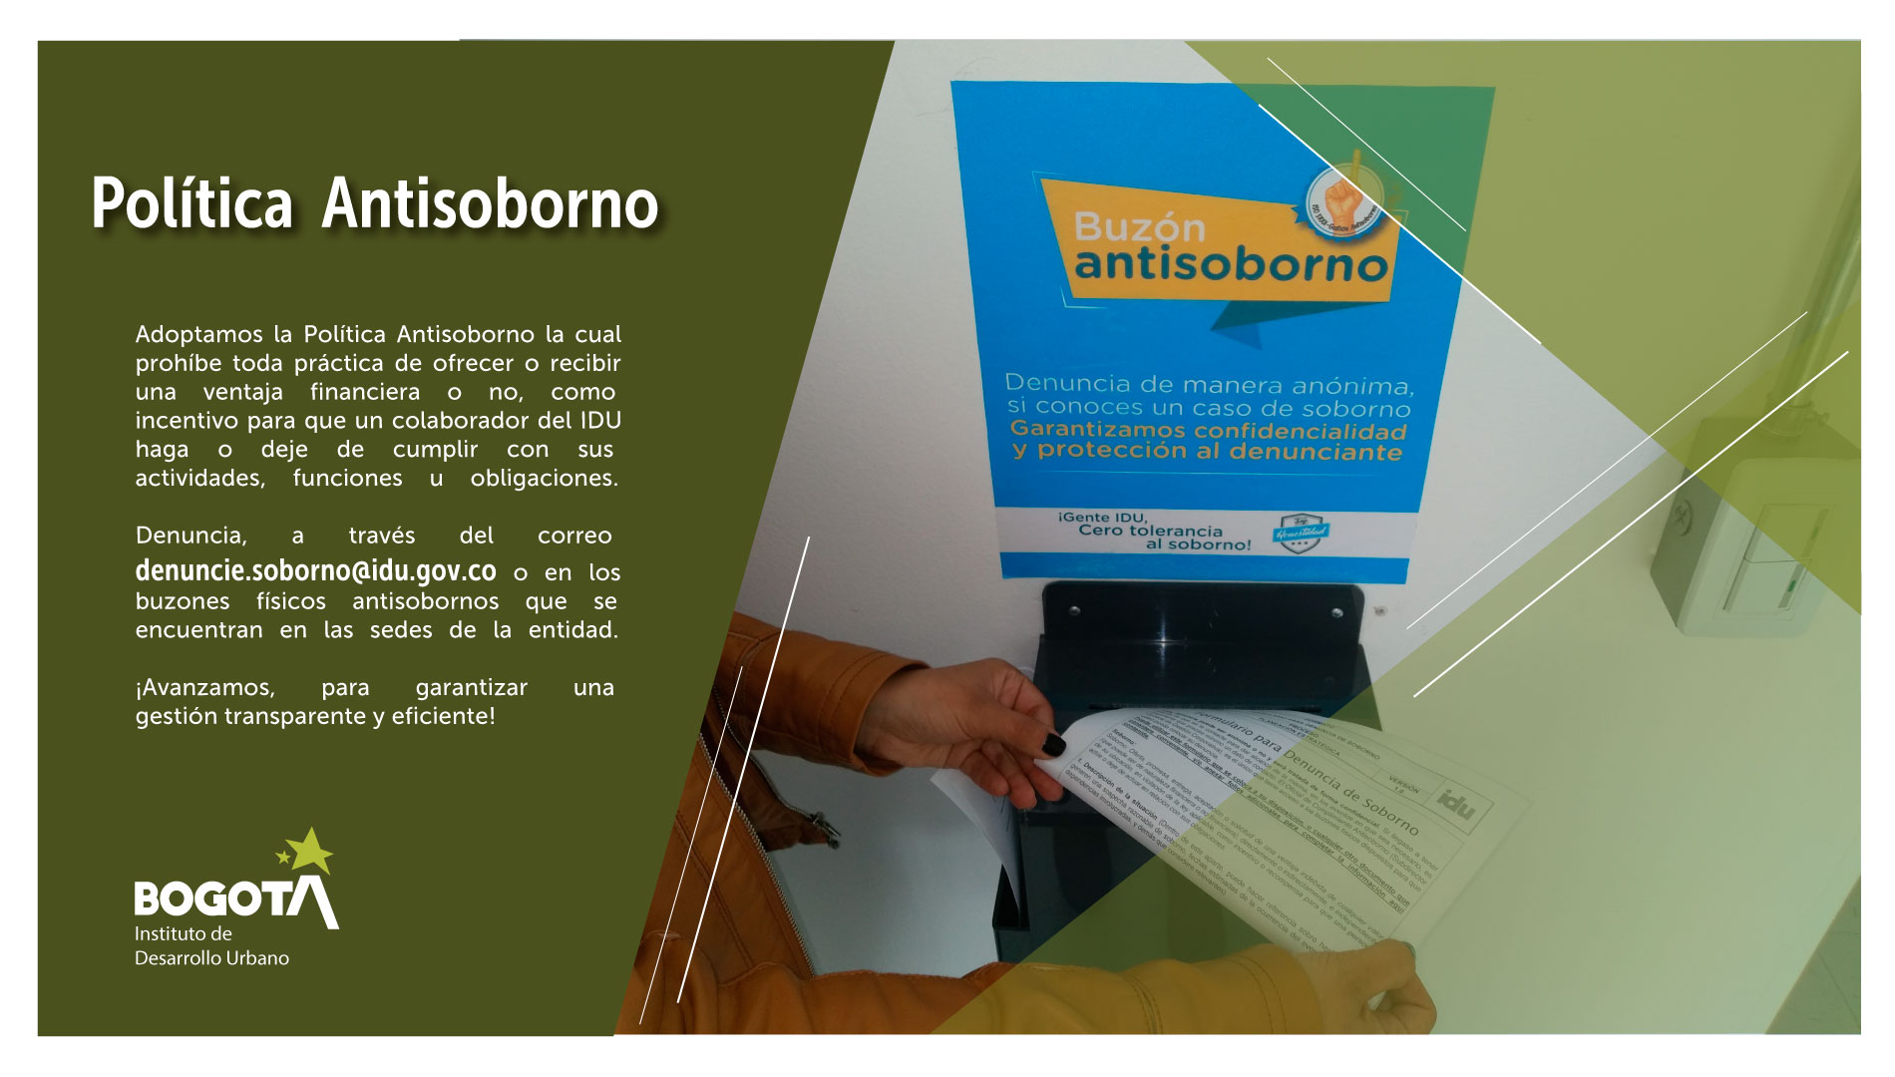

Slide 10
¡GRACIAS!

